Slide 1
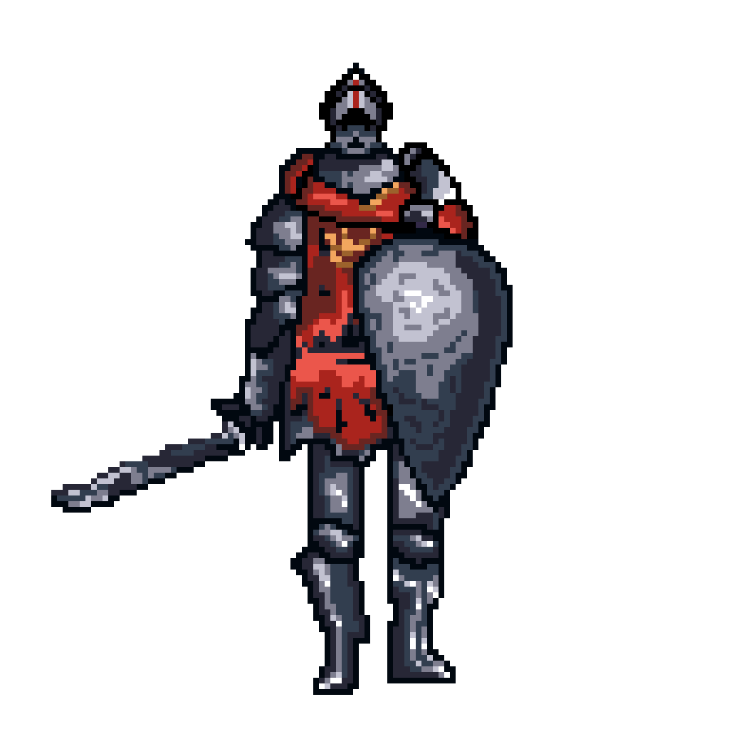
Soul Knight
Выполнили: Ларионов Валерий Дмитриевич, Сахаров Илья Вячеславович, Мотовилов Григорий Николаевич
Руководитель: Адрианова Алла Михайловна

Slide 2
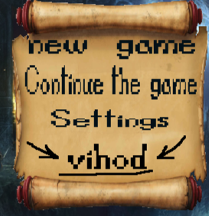
Введение
Наш проект – это игра, в которой игрок сражается с врагами, прокачивая свою атаку с каждым новым уровнем. Будьте осторожны, в игре присутствуют ловушки.

Slide 3
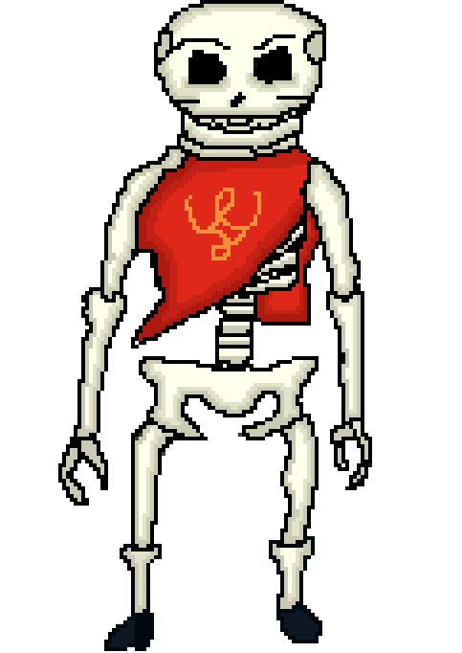
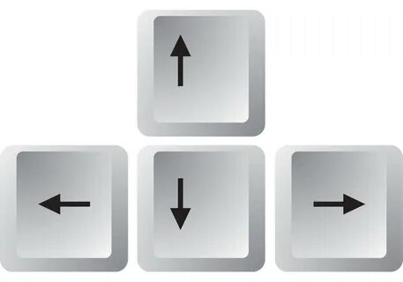

Базовые механики
Движение игрока реализовано на стрелочки и на клавиши (WASD). Атака настроена на ЛКМ. Герой не может атаковать объекты, которые находятся сзади него. Атакой, герой может наносить урон врагам или ломать коробки.

Slide 4
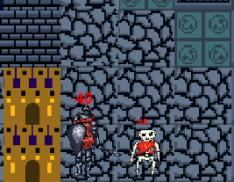



Атаки
У героя есть два оружия для атаки: копьё и меч. Копьё помогает для одиночных, сильных целей, а меч для множества слабых. Менять оружие можно на цифры 1 и 2
Враг атакует героя, когда находится на расстоянии в одну клетку от героя, в любом из 4 направлений.
Над игроком находится информация о его здоровье. Если здоровье упадёт до 0, то персонаж умирает и игра начинается с самого начала.
Информация о здоровье есть также и у противников, если противник умрет, то очки опыта противника переходят герою, а сам противник исчезает.
4

Slide 5
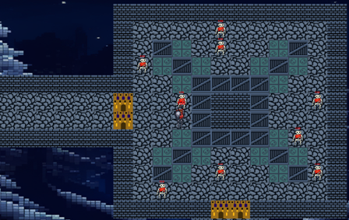
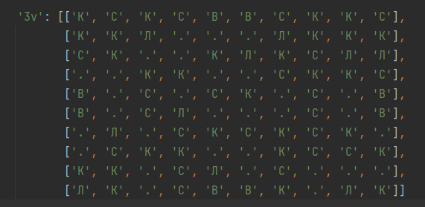
Генерация карты
Одним из самых главных достижений проекта - это генерация карты. Этапы всегда будут создаваться рандомно. Карта генерируется при старте игры и во время перехода на следующий уровень.
Комнаты берутся рандомно из словаря, где ключ – номер и автор комнаты, значение – вложенный список.

Slide 6
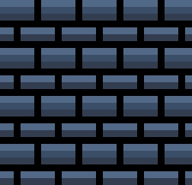

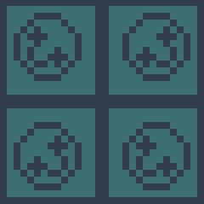
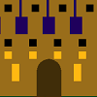
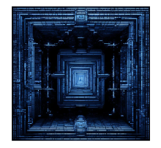
Легенда карты
Сразу появившиеся: “С” – стена “В” – клетка рядом с дверью (картинка пола) “Л” – ловушка “К” – коробка “.” – пол
Добавляются потом:
“С” – стена (граничные стены) “@” – герой “E” – враг “Д” – дверь “П” – портал

Slide 7
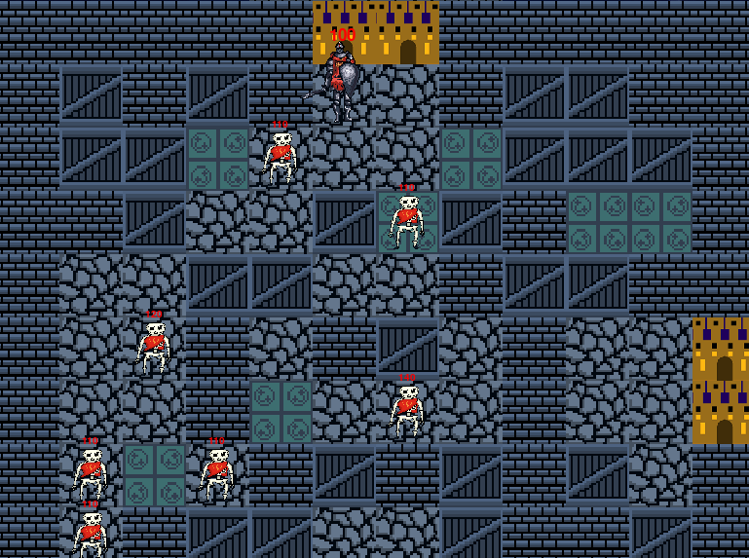
Генерация врагов
Вторым достижением проекта является генерация врагов. Враги появляются в комнате с игроком, в случайном количестве и порядке. Их уровень не будет превышать уровня героя + 3
Заходя в комнату, герою оказывают «теплый прием» скелеты. Выйти из комнаты нельзя, пока не будут побеждены все скелеты.

Slide 8
Структура классов
Класс Board, в котором содержится вложенный список поля field
Класс Door, который нужен для спрайтов дверей
Класс Pol, чтобы создать спрайт пола
Класс Box для спрайтов коробки
Класс Enemy для спрайтов врагов и логики движения, атаки врагов
Класс Heroes для спрайта главного героя и логики движения, атаки, оружия героя
Класс Game, в котором происходит игра (загрузка изображений, вызов методов и прочее)
Класс AnimatedSprite, в котором прописана логика анимаций удара героем предметов

Slide 9

Технологии
Данная игра была написана на библиотеке Pygame версии 2.5.2.

Slide 10
Результаты
Во время создания проекта мы смогли улучшить наш навык работы в сообща.
Мы смогли создать сложную и, на наш взгляд, интересную игру.

Slide 11
Развитие
За данный нам период времени мы смогли реализовать многое, но добавить всё, что хотели мы не смогли.
В будущем, в наш проект можно будет добавить метательное оружие, боссов, более запутанные карты, более сбалансированная генерация, специальное снаряжение (броня, аксессуары), и т.д.. Поэтому проекту есть еще куда расти.

Slide 12
